Slide 1
Lógica de Programação e Algoritmos
01
Prof. Marcos Antonio e Marcos Junior

Slide 2
CONCEITOS BÁSICOS
LÓGICA

Slide 3
CONCEITOS BÁSICOS
Lógica
É necessária para trabalhar com desenvolvimento de sistemas e programas, pois permite a definição da sequência lógica para o desenvolvimento.
Lógica de programação é a técnica de encadear pensamentos para atingir determinado objetivo.

Slide 4
CONCEITOS BÁSICOS
Lógica - Problema
TORRE DE HANOI, sendo:
    Deve-se mover todos os discos do primeiro eixo para o terceiro mantendo-se a ordem original.
    Em cada movimento, pode-se mover apenas um disco.
    Um disco nunca poderá ser sobreposto por outro maior.

Slide 5
CONCEITOS BÁSICOS
Lógica - Problema
Seqüência de passos completa:
Passo 1: mova disco menor para terceiro eixo
Passo 2: mova disco médio para segundo eixo
Passo 3: mova disco menor para segundo eixo
Passo 4: mova disco maior para terceiro eixo
Passo 5: mova disco menor para primeiro eixo
Passo 6: mova disco médio para terceiro eixo
Passo 7: mova disco menor para terceiro eixo

Slide 6
CONCEITOS BÁSICOS
Lógica - Problemas
  Uma lesma deve subir um poste de 10m de altura. De dia sobe 2m e à noite desce 1m. Em quantos dias atingirá o topo do poste?
  Três gatos comem três ratos em três minutos. Cem gatos comem cem ratos em quantos minutos?

Slide 7
CONCEITOS BÁSICOS
Lógica - Problemas
  Qual o próximo número da seqüência 7,8,10,13,17,?
  Um pai de 80kg e suas 2 filhas (40kg cada), precisam sair de uma ilha com um barco. Porém a capacidade do barco é de 80kg. Como farão para sair da ilha?

Slide 8
CONCEITOS BÁSICOS
Sequencia Lógica
As resoluções dos problemas podem ser descritos como uma sequência de instruções, que devem ser seguidas para cumprir determinadas tarefas.
Sequência Lógica são passos executados até atingir um objetivo ou solução de um problema.

Slide 9
CONCEITOS BÁSICOS
INSTRUÇÃO

Slide 10
CONCEITOS BÁSICOS
Instrução
Em computação, a instrução é a informação que indica a um computador uma ação elementar a ser executada.
Uma instrução isolada não permite realizar o processo completo, para isso é necessário um conjunto de instruções numa sequencia lógica.

Slide 11
CONCEITOS BÁSICOS
ALGORÍTMO

Slide 12
CONCEITOS BÁSICOS
Algoritmos
Um algoritmo é uma forma de organizar a sua lógica, para a solução de um problema
Normalmente, um algoritmo é uma sequência de passos ordenados e sem ambiguidade, que deve ser seguida para resolver um problema.
A programação é a execução destes passos com instruções no computador.

Slide 13
CONCEITOS BÁSICOS
Métodos para Construção de Algoritmos
Principais passos para a construção de qualquer tipo de algoritmo:
1. Compreender completamente o problema
a ser resolvido, destacando os pontos
mais importantes e os objetos que o
compõem.

Slide 14
CONCEITOS BÁSICOS
Métodos para Construção de Algoritmos
2. Definir, para este cenário-problema, os
tipos de dados de entrada e os tipos de
dados de saída, ou seja, os que serão
gerados depois do processamento.

Slide 15
CONCEITOS BÁSICOS
Métodos para Construção de Algoritmos
3. Definir o processamento, ou seja, quais
cálculos serão efetuados e quais as
restrições para esses cálculos. O
processamento é responsável pela
transformação dos dados de entrada em
dados de saída.

Slide 16
CONCEITOS BÁSICOS
Métodos para Construção de Algoritmos
4. Construir o algoritmo utilizando um dos
tipos descritos na próxima seção.
5. Testar o algoritmo realizando simulações.

Slide 17
CONCEITOS BÁSICOS
Tipos de Algoritmos
Os quatro tipos de algoritmos principais são:
Descrição narrativa
É escrever, utilizando uma linguagem natural
(ex: Português), os passos a serem seguidos.
Vantagem: Não é necessário aprender.
Desvantagem: A língua natural abre espaço
para várias interpretações, o que dificultara a
transcrição desse algoritmo para o programa.

Slide 18
CONCEITOS BÁSICOS
Tipos de Algoritmos
Os quatro tipos de algoritmos principais são:
Fluxograma ou Diagrama de Blocos
Nassi-Shneiderman ou Chapin
Consiste em escrever, utilizando símbolos
gráficos pré definidos, os passos a serem
seguidos.

Slide 19
CONCEITOS BÁSICOS
Tipos de Algoritmos
Os quatro tipos de algoritmos principais são:
Fluxograma ou Diagrama de Blocos
Nassi-Shneiderman ou Chapin
Vantagem: Entender os elementos gráficos é
mais simples.
Desvantagem: É necessário aprender a
trabalhar com a simbologia dos fluxogramas.

Slide 20
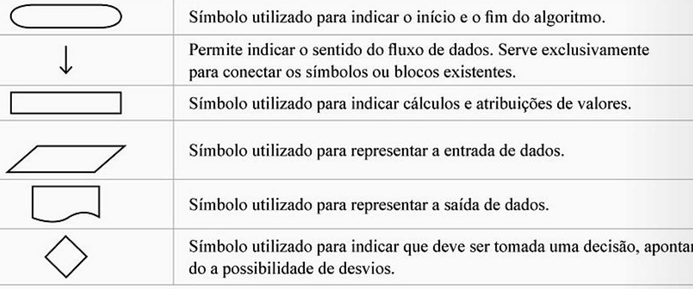
CONCEITOS BÁSICOS
Tipos de Algoritmos
Os quatro tipos de algoritmos principais são:
Fluxograma ou Diagrama de Blocos
.

Slide 21
CONCEITOS BÁSICOS
Tipos de Algoritmos
Os três tipos de algoritmos mais utilizados são:
Nassi-Shneiderman ou Chapin
.

Slide 22
CONCEITOS BÁSICOS
Tipos de Algoritmos
Os quatro tipos de algoritmos principais são:
Pseudocódigo ou Portugol
É escrever, por meio de regras predefinidas,
os passos a serem seguidos.
Vantagem: A passagem do algoritmo para
qualquer linguagem de programação é quase
imediata.
Desvantagem: É necessário aprender as
regras do pseudocódigo.

Slide 23
CONCEITOS BÁSICOS
Exemplos de Algoritmos

Slide 24
CONCEITOS BÁSICOS
Exemplos de Algoritmos
Algoritmo:
Receber dois números inteiros. multiplica-los e mostrar o resultado

Slide 25
CONCEITOS BÁSICOS
Exemplos de Algoritmos
Algoritmo em Descrição Narrativa:
Passo 1 – Receber o primeiro número inteiro
Passo 2 – Receber o segundo número inteiro .
Passo 3 – Multiplicar os números.
Passo 4 – Mostrar o resultado obtido na
multiplicação.

Slide 26
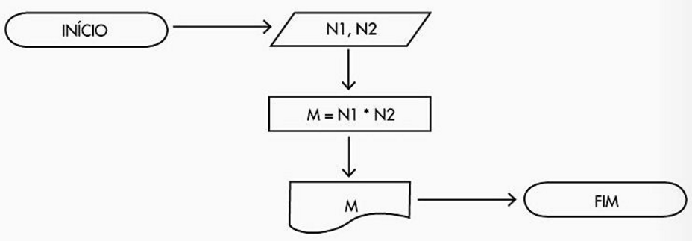
CONCEITOS BÁSICOS
Exemplos de Algoritmos
Algoritmo em Fluxograma

Slide 27
CONCEITOS BÁSICOS
Exemplos de Algoritmos
Algoritmo em Pseudocodigo ou Portugol
algoritmo “Exemplo01"
var N1, N2: inteiro
inicio
escreval("Digite o primeiro número: ")
leia(N1)
escreval("Digite o segundo número: ")
leia(N2)
escreva("A multiplicação dos números é: ",N1*N2)
fimalgoritmo

Slide 28
CONCEITOS BÁSICOS
VARIÁVEL

Slide 29
CONCEITOS BÁSICOS
Variável
No algoritmo:
A variável é um local na memória do computador para armazenar os dados que o usuário produz como entrada do algoritmo.
(Definição Provisória)
Entrada
ALGORITMO
Saida

Slide 30
CONCEITOS BÁSICOS
Exemplos
Utilizando
Variáveis

Slide 31
CONCEITOS BÁSICOS
Exemplo 02
Escrever um algoritmo que receba dois números reais e faça as 4 operações matemáticas, mostrando os resultados.
“

Slide 32
CONCEITOS BÁSICOS
Exemplo 02
// Função: As quatro operações
// Autor:
// Data: Agosto/2025
algoritmo "Exemplo02"
Var N1, N2: real
inicio
escreva("Digite o primeiro número: ")
leia(N1)
escreva("Digite o segundo número: ")
leia(N2)
Uma BOA
prática de
Programação

Slide 33
CONCEITOS BÁSICOS
Exemplo 02
escreval("A soma é “, N1+N2)
escreval("A subtração é: ",N1-N2)
escreval("A multiplicação é: ",N1*N2)
escreval("A divisão é: ",N1/N2)
fimalgoritmo

Slide 34
CONCEITOS BÁSICOS
Exemplo 03
Escrever um algoritmo para determinar o consumo médio de um automóvel, sendo fornecida a distância total percorrido e o total de combustível gasto.
“

Slide 35
CONCEITOS BÁSICOS
Exemplo 03
// Função: Calculo do consumo médio de um automóvel
// Autor:
// Data: Agosto/2025
algoritmo “Exemplo03"
Var distancia, combustivel: real
inicio
escreval("========== Cálculo de consumo médio de
combustível =========")
escreva("Digite a distância pecorrida: ")
leia(distancia)
escreva("Digite o combustível gasto: ")
leia(combustivel)

Slide 36
CONCEITOS BÁSICOS
Exemplo 03
escreval("O consumo médio de combustível do seu veículo é ",distancia/combustivel)
fimalgoritmo

Slide 37
CONCEITOS BÁSICOS
Exemplo 04
Escrever um algoritmo que leia o nome de um vendedor, o seu salário fixo e o total de vendas efetuadas por ele no mês (em dinheiro). Sabendo que este vendedor ganha 15% de comissão sobre suas vendas efetuadas, informar o seu nome, o salário fixo e salário final do mês.

Slide 38
CONCEITOS BÁSICOS
Exemplo 04
// Função: Calculo do salário final de um vendedor
// Autor:
// Data: Agosto/;2025
algoritmo "Exemplo04"
var nome: caractere
salario, vendas, comissao, salarioFinal: real
inicio
escreval("***** SISTEMA DE GESTÃO DE VENDEDORES *****")

Slide 39
CONCEITOS BÁSICOS
Exemplo 04
escreval(" ")
escreva("Digite o nome do vendedor: ")
leia(nome)
escreva("Digite o salário fixo: ")
leia(salario)
escreva("Informe a quantidade de vendas do mês: ")
leia(vendas)
escreval(" ")
escreval(" ")

Slide 40
CONCEITOS BÁSICOS
Exemplo 04
escreval("*** Informe do Rendimento do Vendedor ***")
escreval(" ")
escreval("Nome do Vendedor: ",nome)
escreval("Salário Fixo do Vendedor: ",salario)
escreval("Salário Final do Vendedor: ", salario+vendas*15/100)
escreval(" ") “)
escreval("***** ENCERRAMENTO DO ALGOROTMO *****")
fimalgoritmo

Slide 41

CONCEITOS BÁSICOS

Slide 42
CONCEITOS BÁSICOS
EXERCÍCIOS

Slide 43
CONCEITOS BÁSICOS
Exercício 01
Escrever um algoritmo que leia o nome de um aluno e as notas das três provas semestrais. No final informar o nome do aluno e a sua média (aritmética).

Slide 44
CONCEITOS BÁSICOS
Exercício 02
Escrever um algoritmo que leia uma temperatura em graus Celsius e apresenta-a convertida em graus Fahrenheit.
A fórmula de conversão é:
F=(9*Celsius+160) / 5.

Slide 45
CONCEITOS BÁSICOS
Exercício 03
Escreva um algoritmo que receba um valor em dólares (US$) e a cotação do dolar no momento (R$), e converta-o em real (R$). .

Slide 46
CONCEITOS BÁSICOS
Exercício 04
Escreva um algoritmo que, para a Loja PeraDoce, receba o valor da compra e a quantidade de prestações que o cliente deseja pagar. Mostrar no final o valor da compra, a quantidade de prestações e o valor de cada prestação.

Slide 47
CONCEITOS BÁSICOS
Exercício 05
Escreva um algoritmo que calcule o preço de venda de um carro, sabendo-se que:
É a soma do custo de fábrica, aplicando os impostos, e depois nesse valor aplicando uma percentagem do distribuidor.
Supondo que a percentagem dos impostos é 45% e a percentagem do distribuidor é 15%.

Slide 48

CONCEITOS BÁSICOS

